Slide 1


2021·05
基于Neo4j的研究团体搜索系统设计与实现
答辩人：陈 小 龙
导师：祝园园
Notes:
各位老师，上午好!
——————————————————————————
我叫陈小龙，是计算机技术与科学专业的一名学生。
我的论文题目是《基于Neo4j的研究团体搜索系统设计与实现》。这篇论文是在我的祝园园老师的悉心指导下完成的。
——————————————————————————
在这里我要对我的导师表示感谢！
也要向各位老师不辞辛苦参加我的论文答辩表示感谢！
——————————————————————————
下面，我将本论文设计的目的和主要的内容向各位老师进行汇报，恳请各位老师批评指导！
——————————————————————————

Slide 2
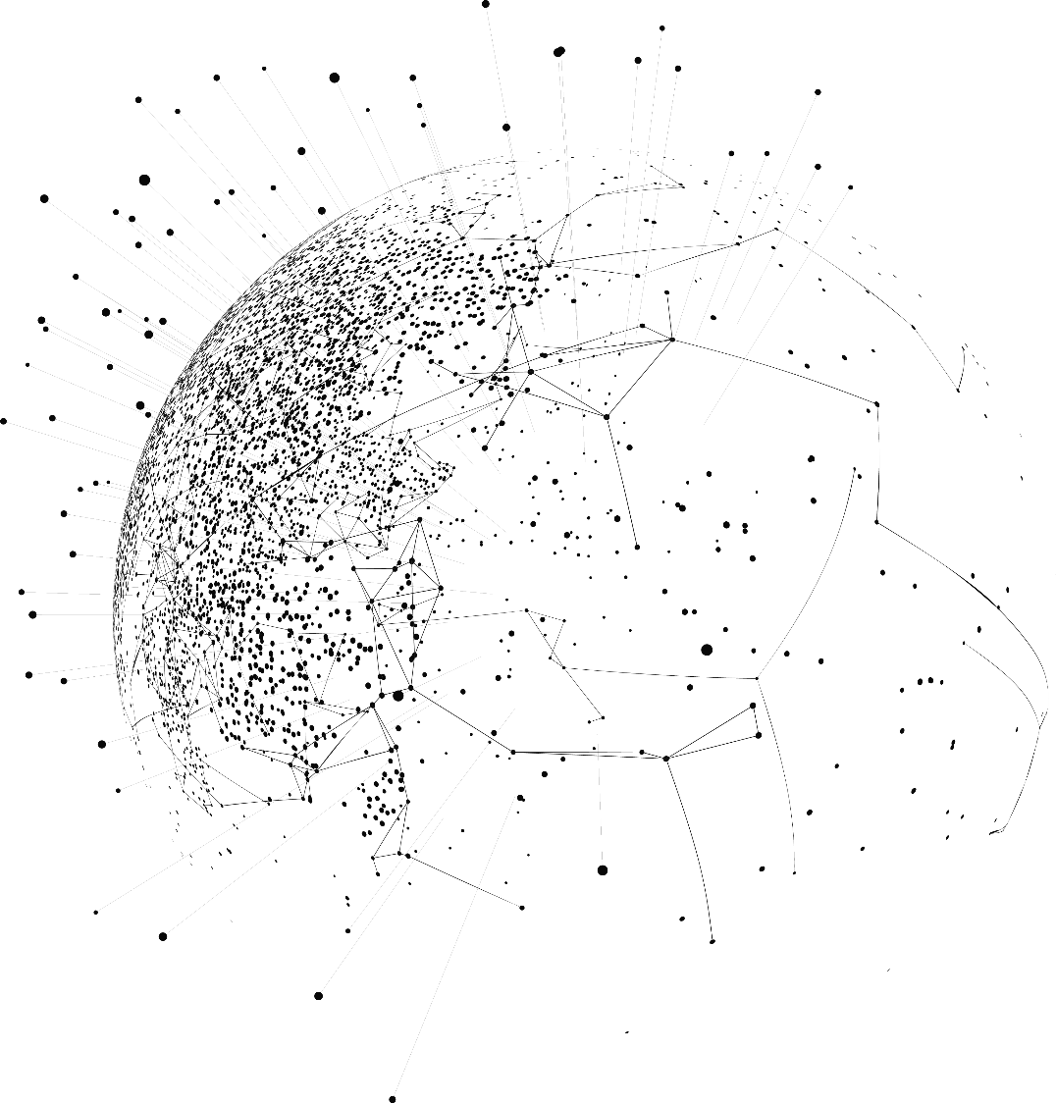
目录
Content
01
背景及意义
02
研究思路和方法
03
难点和成果展示
04
论文总结
Notes:
我主要从一下几个方面进行介绍：
————————————————
首先第一部分：主要介绍论文的研究背景。以及研究的意义
——————————————————
第二部分介绍论文的研究思路和方法
——————————————————
第三部分主要介绍本论文的研究难点，并对研究成果进行展示
——————————————————
第四部分对论文进行总结

Slide 3
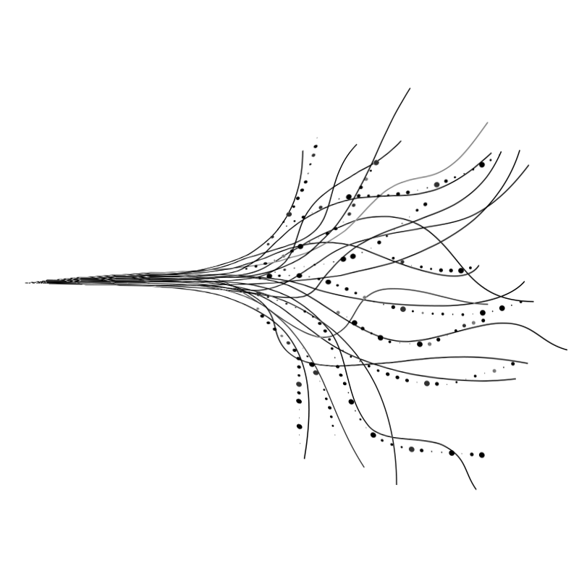
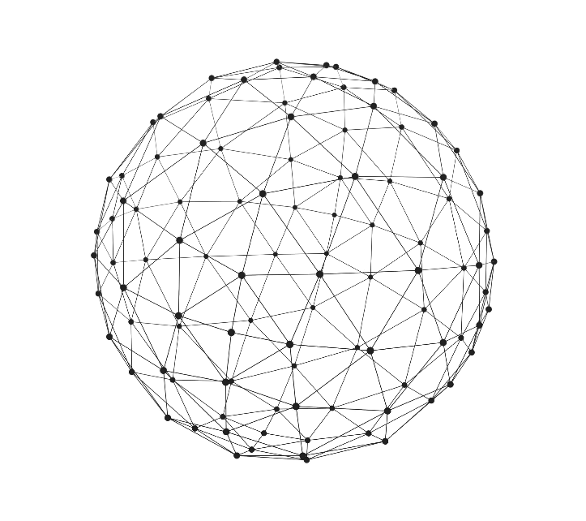
Part 1
背景及意义
Introduction

Slide 4
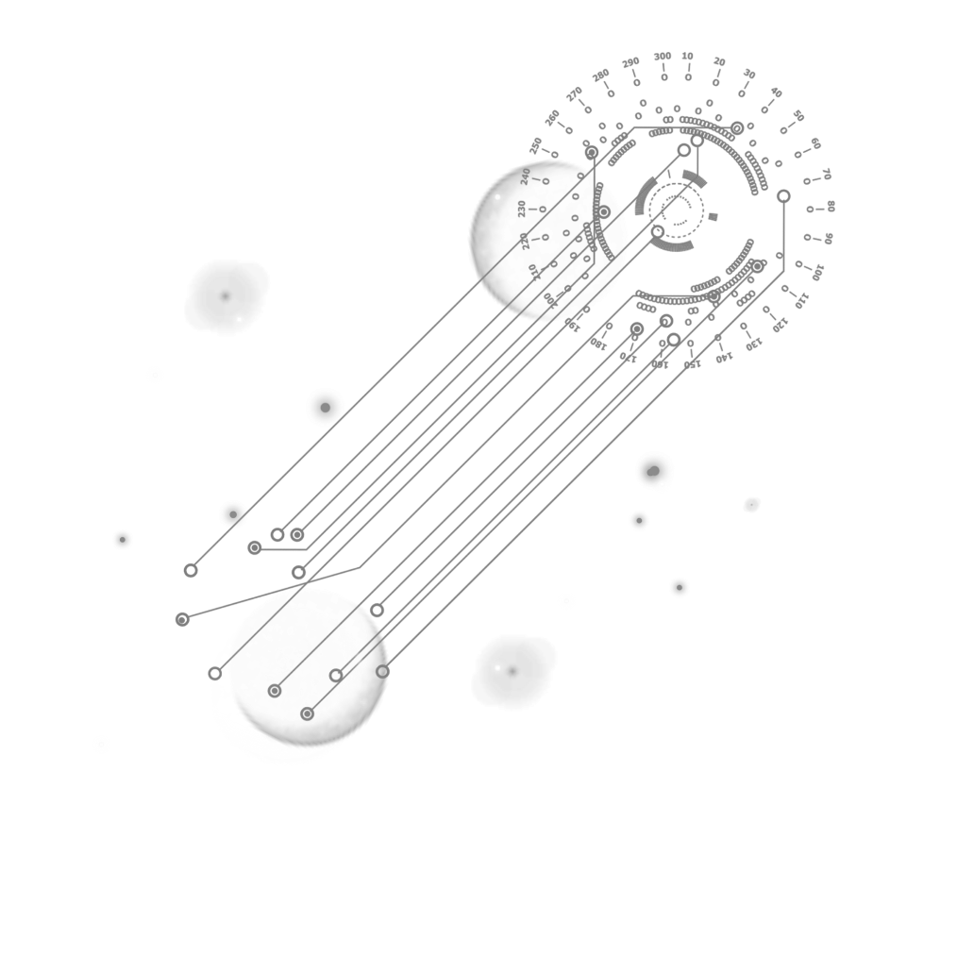
选题意义概述
选题背景概述
选题
背景
基于DBLP文献库数据，使用Neo4j作为存储工具，通过集成不同的图相关的算法，如中心度算法、相似度算法、社区搜索算法；提供一个针对学术网络的信息搜索检索平台。
当今世界，信息技术的发展，为世界各地的学术交流提供了便捷、高效的工具。不同学者之间的沟通交流愈发紧密，学者之间复杂的合作关系构成了一张巨大的学术网络，如何从这个网络中获取如研究团体等有价值的信息已经变成了现实的问题。
Notes:
背景：
不同学者之间的合作成果往往以徐文书论文的形式发表。
学术研究的发展，产生了海量的学术论文。学术网络就隐藏在海量的学术文献之中。
——————————————————————————————————————
意义：
使用DBLP文献库构建学术网络
使用Neo4j作为数据存储工具。
集成不同的图论算法：中心度算法、相似度算法、社区检测算；提供了研究团体搜索、相似度查询、中心度查询等功能

Slide 5

国内外研究现状
国内现状
国内的学术信息检索工具典型的有：百度、知网、学者网、唐杰团队的Aminer等。
国外现状
国外学术信息检索工具典型的有Google Schoolar、DBLP、Microsoft Academic Search等。
Notes:
首先是国内现状：
1、百度、知网、学者网：都有一个共同的特点：都只能工具关键词进行匹配搜索。
2、这种方式找到的信息都是与关键词直接相关的信息。
3、当要查找的信息与关键词不直接相关的时候，这些工具就无能为力。 （比如，通过作者姓名找到其所有合作者）
清华大学唐杰团队的 Aminer :
清华大学唐杰团队研发的Aminer平台利用学术网络图结合人工智能、数据挖掘，实现了更加高级的信息检索功能，如学术排名、人才迁徙、溯源树等。
——————————————————————————————————————————————————————————————————————
其次是国外现状：
1、谷歌学术搜索、微软学术搜索，也是只能满足通过关键词匹配信息，进行查询
——————————————————————————————————————————————————————————————————————
无论是国内的百度、知网、Aminer 还是国外的 谷歌学术搜索、微软学术搜索都不能满足研究团体搜索、接待相似度查询等功能。
本论文的目的就在于设计开发一个检索学术网络中研究团体、节点关联信息的平台。

Slide 6
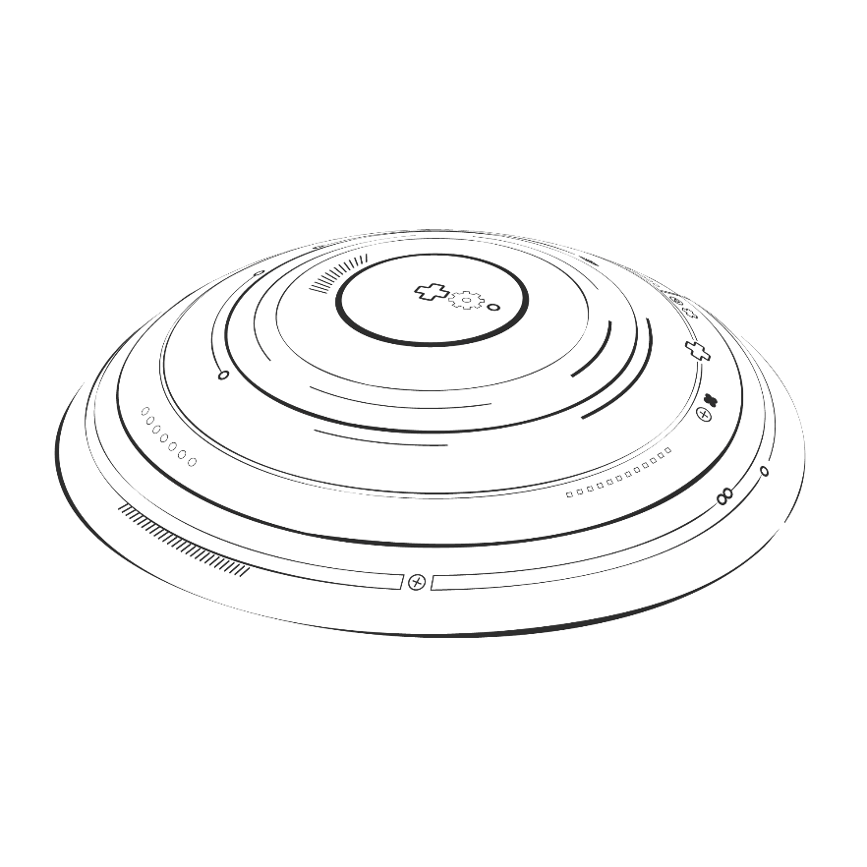

选题整体分析
关键词 DBLP
关键词 Graph
DBLP是一个文献库，包含国际期刊、会议所发论文、知名高校博士毕业论文等数据。本文以DBLP的数据集为基础构建研究团体搜索系统，并提供信息检索功能。
本文将原始的非结构化文献数据进行处理，将其构建为一个叙述网络图。进一步，在学术网络图的基础上实现信息的检索。
整体
分析
关键词 Neo4j
关键词 社区搜索
Neo4j是当下市场占有率最高的图数据库，有专门的查询语言Cypher；擅长存储图数据。本文以Neo4j作为数据存储工具，并通过集成扩展算法的方式实现系统功能。
。
在本文构建的叙述网络图中使用社区搜索算法，搜索社区；实现研究团体搜索功能。包含结构紧密的研究团体和属性紧密的研究团体。
Notes:
关键字：DBLP
1、DBLP包含期刊、会议所发表的论文；也包含部分博士硕士论文。收录的数据丰富，质量很高，被学术界广泛认可。
2、本文只抽取期刊会议发表的论文数据进行分析
————————————————————————————————————————————————————
关键字：Graph
1、将从DBLP文献库中 抽取的数据进行处理，构造成一张学术网络图；在图上进行数据分析与检索
2、图中包含两类节点：一类是作者对应的节点，一类是文章对应的节点
3、图中包含两类边：一类是作者和文章之间的边（表示作者和文章的从属关系）；一类是作者之间的边（表示作者之间的合作关系）
————————————————————————————————————————————————————
关键字：Neo4j
1、Neo4j是一个专用的图数据库
2、Cypher语言受SQL的启发，通过模式匹配，实现对图图数据的增删改查
3、可以扩展其算法库，对图数据进行分析
——————————————————————————————————————————————————————
关键字：社区搜索
1、通过在Neo4j上集成社区搜索算法，实现研究团体搜索功能
2、处理传统的结构密集的社区搜索算法（如：Louvain算法）；还包括结构和属性都密集的社区搜索算法（Equitruss）
————————————————————————————————————————————————————————————
Equitruss算法：核心是首先找到结构紧密的社区，然后通过判断社区属性是够满足要求，对社区进行过滤；
判断属性是否满足要求：
1、属性编号，每一个属性都由唯一的整数ID
2、频繁项集

Slide 7
Part 2
研究方法和思路
Research methods and ideas
Notes:
这一部分主要从：
数据建模&预处理、算法集成、功能实现
等几个方面介绍本文的研究方法和思路

Slide 8


研究方法分析
数据建模&预处理
数据建模是指，从DBLP文献库中抽取数据关系，构建图数据模型
数据预处理是指，从原始的XML数据中提取论文所需的信息
算法集成
扩展图数据库Neo4j的算法库，集成不同算法，对图数据进行分析
功能实现
根据论文需求分析，设计并实现系统功能
Notes:
数据建模&预处理
在数据建模阶段，需要从文献的 “作者之间的关系” 和 “作者与文章之间的关系”，构建学术网络。
数据建模具体来说：
学术网络图是一个属性图， 并且包含两类节点和两类边
两类节点分别是：
作者节点：代表一位作者，节点的属性包括，作者姓名、发表过的文章等信息
文章节点：代表一篇文章，节点属性包括文章的标题、引用次数等信息
两类边分别是：
作者之间的边：代表作者之间的合作关系，边的权重代表二者的合作次数
作者和文章之间的边：代表文章和作者之间的从属关系
数据预处理具体来说：
首先要从原始数据中提取节点和边的数据
代用流式解析的方式解析DBLP的XML元数据，提取学术期刊文献信息
每一个article标签就生成一个文章节点，同时如果文章中的作者则对应生成文章节点
一篇文章和它的每一个作者之间都生成一条边
同一篇文章的多个作者之间进行两两组合组合，每一个组合生成一条作者之间的边（作者之间有多条边以边的权重表示）
节点和边的属性
- 作者节点的属性（作者发表过的全部文章）：用作者名计算一个10位的hashcode，再对一个整数取模（比如：100），把作者散列到100个小文件中分别统计
作者之间边的权重：同边的两个端点ID，计算唯一hashcode，把边散列到不同的文件中，分别进行统计
——————————————————————————————————————————————————————————————————
算法集成：

Slide 9
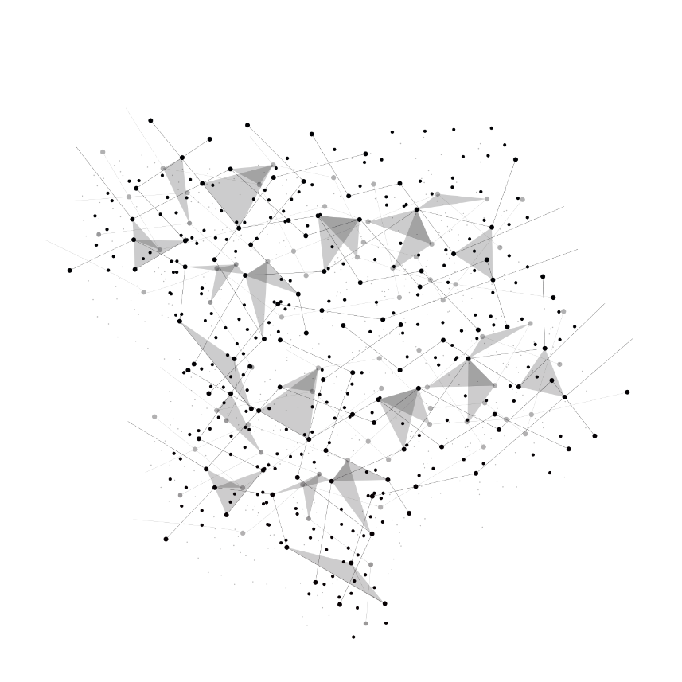
研究思路分析
毕业论文答辩是一种有组织、有准备、有计划、有鉴定的比较正规的审查论文的重要形式。为了搞好毕业论文答辩
毕业论文答辩是一种有组织、有准备、有计划、有鉴定的比较正规的审查论文的重要形式。为了搞好毕业论文答辩
毕业论文答辩是一种有组织、有准备、有计划、有鉴定的比较正规的审查论文的重要形式。为了搞好毕业论文答辩

Slide 10
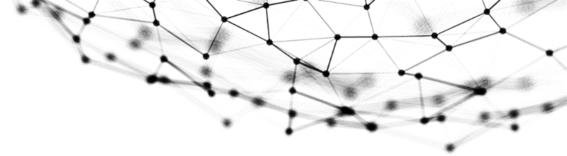

研究方法可行性论证
此处添加小标题
1
毕业论文答辩是一种有组织、有准备、有计划、有鉴定的比较正规的审查论文的重要形式。为了搞好毕业论文答辩
.
2
毕业论文答辩是一种有组织、有准备、有计划、有鉴定的比较正规的审查论文的重要形式。为了搞好毕业论文答辩
3
毕业论文答辩是一种有组织、有准备、有计划、有鉴定的比较正规的审查论文的重要形式。为了搞好毕业论文答辩

Slide 11
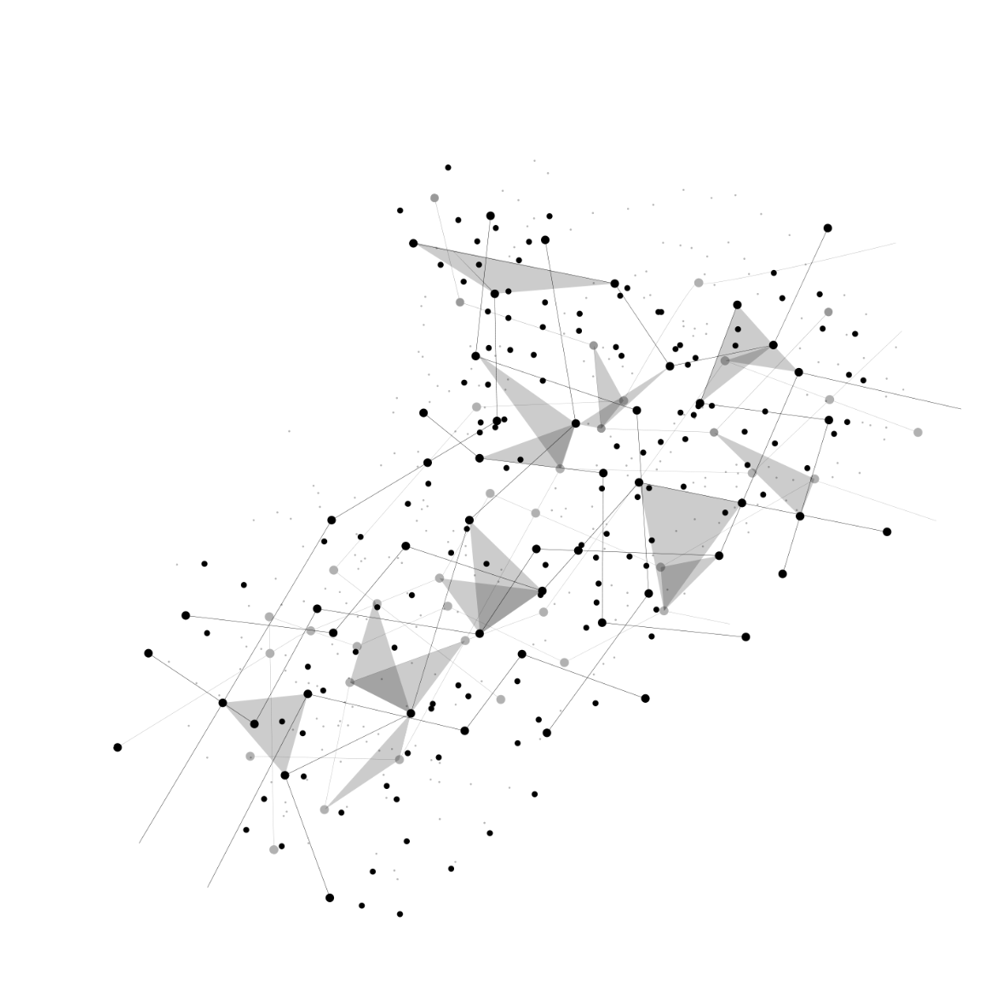
研究运行过程
第一阶段
论文就是用来进行科学研究和描述科研成果的文章，简称之为论文。它是描述科研成果进行学术交流的一种工具。
研究
阶段
第二阶段
论文就是用来进行科学研究和描述科研成果的文章，简称之为论文。它是描述科研成果进行学术交流的一种工具。
最后阶段
论文就是用来进行科学研究和描述科研成果的文章，简称之为论文。它是描述科研成果进行学术交流的一种工具。

Slide 12
Part 3
难点和应用
Introduction

Slide 13

关键技术分析
毕业论文答辩是一种有组织、有准备、有计划、有鉴定的比较正规的审查论文的重要形式。为了搞好毕业论文答辩
毕业论文答辩是一种有组织、有准备、有计划、有鉴定的比较正规的审查论文的重要形式。为了搞好毕业论文答辩
关键技术
毕业论文答辩是一种有组织、有准备、有计划、有鉴定的比较正规的审查论文的重要形式。为了搞好毕业论文答辩
毕业论文答辩是一种有组织、有准备、有计划、有鉴定的比较正规的审查论文的重要形式。为了搞好毕业论文答辩

Slide 14
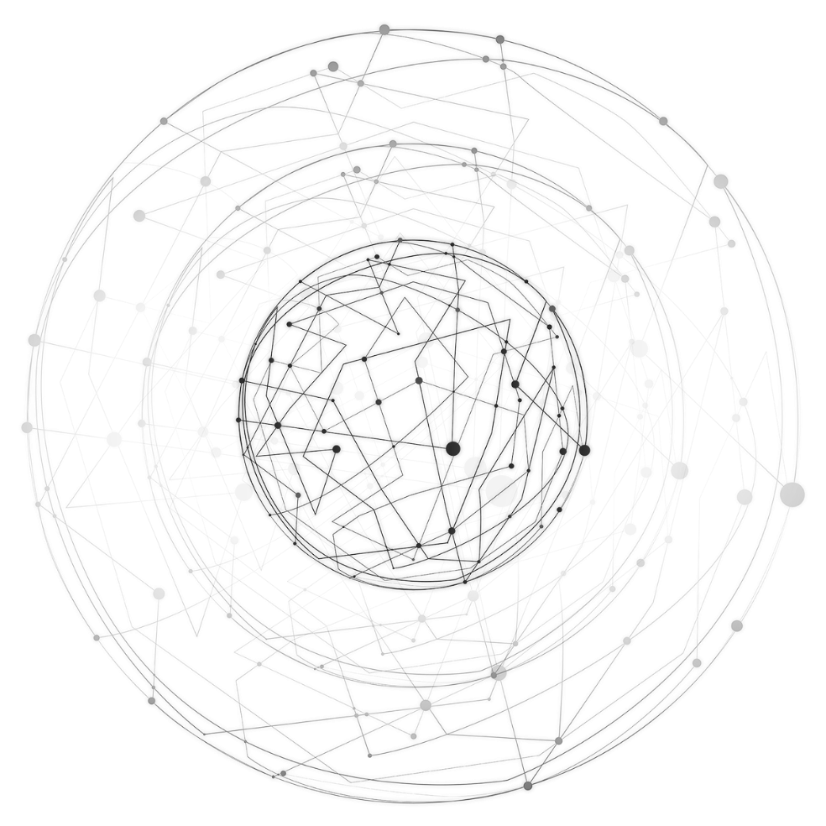

实践难点分析
毕业论文答辩是一种有组织、有准备、有计划、有鉴定的比较正规的审查论文的重要形式。为了搞好毕业论文答辩
实践
难点
毕业论文答辩是一种有组织、有准备、有计划、有鉴定的比较正规的审查论文的重要形式。为了搞好毕业论文答辩
毕业论文答辩是一种有组织、有准备、有计划、有鉴定的比较正规的审查论文的重要形式。为了搞好毕业论文答辩

Slide 15
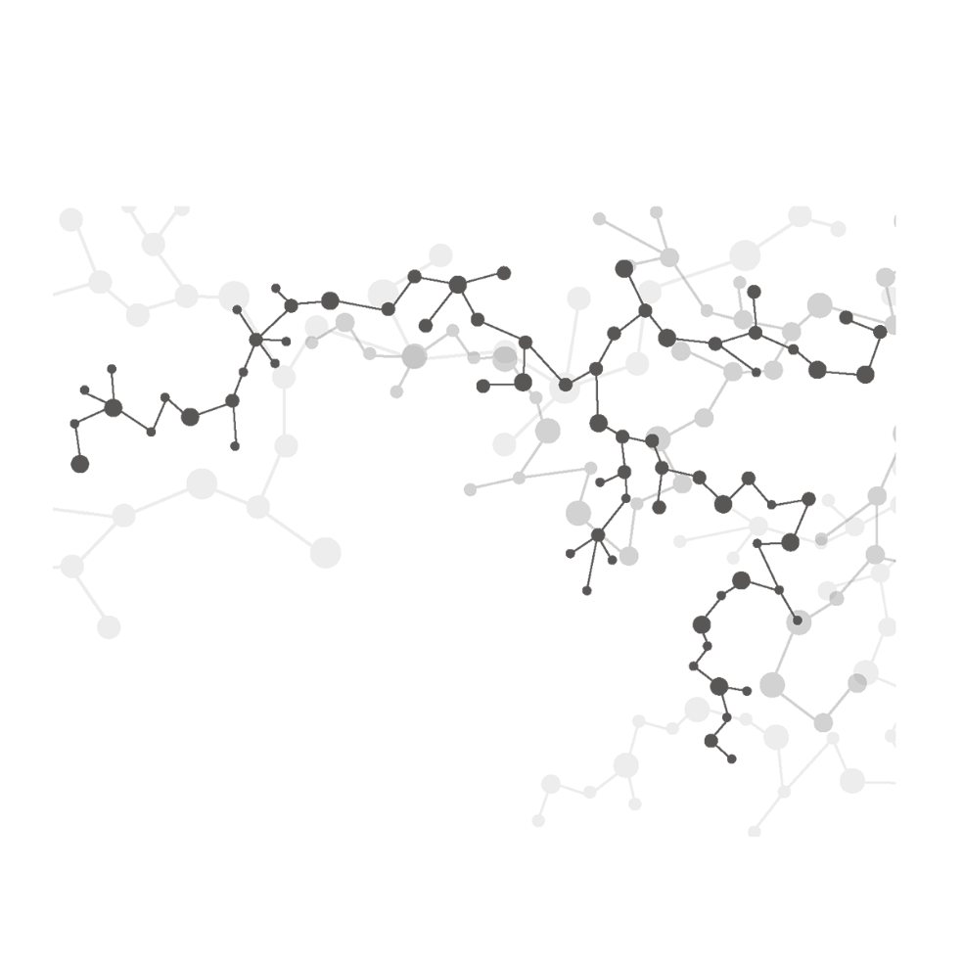
实验应用分析
1
毕业论文答辩是一种有组织、有准备、有计划、有鉴定的比较正规的审查论文的重要形式。为了搞好毕业论文答辩
.
2
毕业论文答辩是一种有组织、有准备、有计划、有鉴定的比较正规的审查论文的重要形式。为了搞好毕业论文答辩
3
毕业论文答辩是一种有组织、有准备、有计划、有鉴定的比较正规的审查论文的重要形式。为了搞好毕业论文答辩

Slide 16
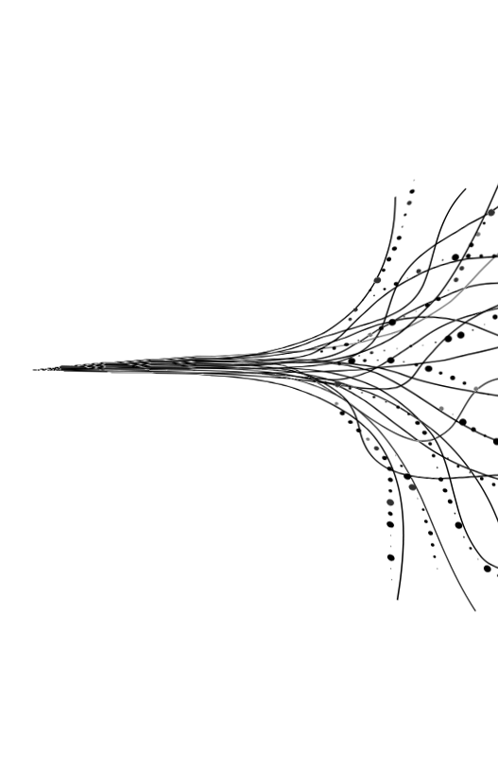
Part 4
论文总结
Introduction

Slide 17

科研数据分析
实验相关数据直方图：

Slide 18
科研数据分析
实验相关数据折线图：
0.01
0.02
0.03
0.04
0.05
0.06
0.07
0.08
0.09
0.10
0.01
0.02
0.03
0.04
0.05
0.06
0.07
0.08
0.09
0.10
0.01
0.02
0.03
0.04
0.05
0.06
0.07
0.08
0.09
0.10
m(g)
m(g)
m(g)
空白组实验曲线
对照组A实验曲线
对照组B实验曲线

Slide 19
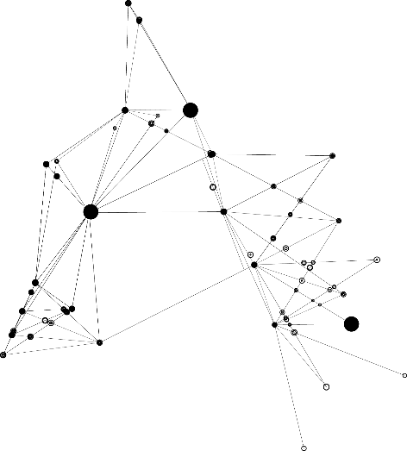


研究总结
概括 A
毕业论文答辩是一种有组织、有准备、有计划、有鉴定的比较正规的审查论文的重要形式。为了搞好毕业论文答辩
概括 B
毕业论文答辩是一种有组织、有准备、有计划、有鉴定的比较正规的审查论文的重要形式。为了搞好毕业论文答辩
概括 C
毕业论文答辩是一种有组织、有准备、有计划、有鉴定的比较正规的审查论文的重要形式。为了搞好毕业论文答辩

Slide 20

文献综述
国内文献
国外文献
毕业论文答辩是一种有组织、有准备、有计划、有鉴定的比较正规
参考文献
毕业论文答辩是一种有组织、有准备、有计划、有鉴定的比较正规
毕业论文答辩是一种有组织、有准备、有计划、有鉴定的比较正规
REFERENCE DOCUMENTATION
毕业论文答辩是一种有组织、有准备、有计划、有鉴定的比较正规
毕业论文答辩是一种有组织、有准备、有计划、有鉴定的比较正规
毕业论文答辩是一种有组织、有准备、有计划、有鉴定的比较正规

Slide 21

谢谢观看
武汉大学计算机学院
计算机科学与技术
指导老师：祝园园
答辩人：陈小龙

